Slide 1
综合设计方案介绍
王玉山 精益研发事业部
2013年6月22日

Slide 2


汇报目录
方案介绍
典型售前方案
挑战及思考
© 2013PERA Global

Slide 3
需求分析
企业面临的挑战
工作过程未有效管理，多人协作困难，工作难以并行
设计过程缺乏指导，大量的手工计算，效率较低，知识难以传承
仿真能力缺乏，仿真结果难以保障，不能有效指导设计
多学科集成困难，大量低价值重复性工作，难以实现快速迭代与优化
研发过程数据没有传承，过程难以追溯，方案迭代困难
信息孤岛林立，资源难以统一协调和集成
Notes:
80年代毕业生占13%，90年代的毕业生占17%，2000年后的毕业生达到70%，20年断层，总体、动力、电力、雷达隐身、生命力保障等

Slide 4
平台架构
综合设计仿真管理平台
专业应用系统
专业一 应用环境
专业二 应用环境
专业三 应用环境
专业四 应用环境
专业五 应用环境
专业六 应用环境
…….
基础支撑软件
协同研发流程管理
流程管理
协同任务管理
流程定义
流程执行
流程监控
应用集成
任务管理
任务执行
任务监控
任务统计
设计导航
协同仿真管理
多学科集成优化
设计过程定义
设计工具封装
仿真工具集成
仿真向导模板
优化流程定义
优化组件封装
设计过程管理
设计过程监控
仿真过程集成
资源任务调度
多方案对比
多学科优化
过程数据管理
元数据管理
数据可视化
数据对比
数据谱系
多视图管理
数据备份恢复
工程资源管理
流程模板库
设计模型库
仿真模板库
优化模型库
设计知识库
仿真知识库

Slide 5
平台架构
综合设计仿真管理平台
专业应用系统
专业一 应用环境
专业二 应用环境
专业三 应用环境
专业四 应用环境
专业五 应用环境
专业六 应用环境
…….
基础支撑软件
协同研发流程管理
流程管理
协同任务管理
流程定义
流程执行
流程监控
应用集成
任务管理
任务执行
任务监控
任务统计
设计导航
协同仿真管理
多学科集成优化
设计过程定义
设计工具封装
仿真工具集成
仿真向导模板
优化流程定义
优化组件封装
设计过程管理
设计过程监控
仿真过程集成
资源任务调度
多方案对比
多学科优化
过程数据管理
元数据管理
数据可视化
数据对比
数据谱系
多视图管理
数据备份恢复
工程资源管理
流程模板库
设计模型库
仿真模板库
优化模型库
设计知识库
仿真知识库

Slide 6
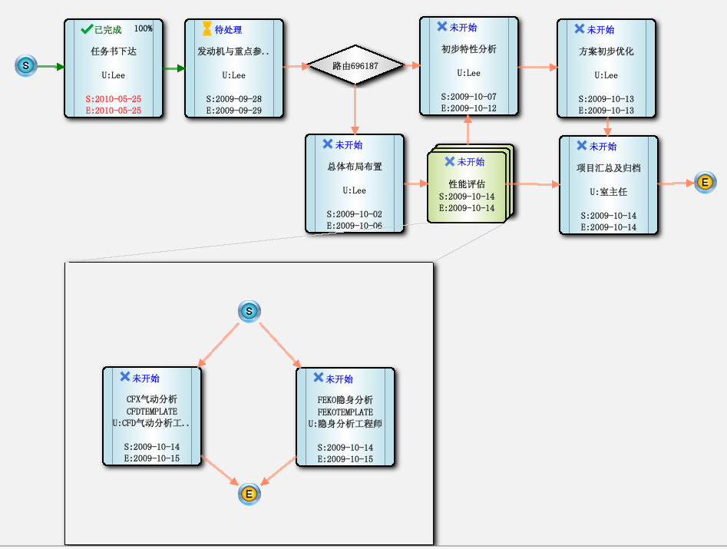
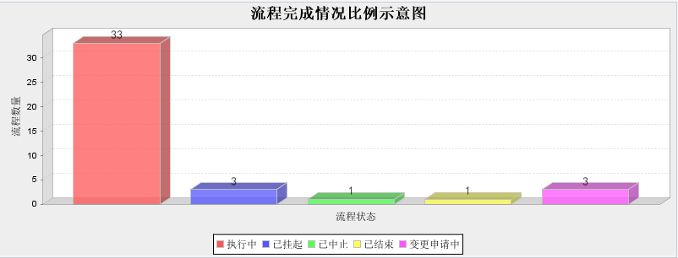
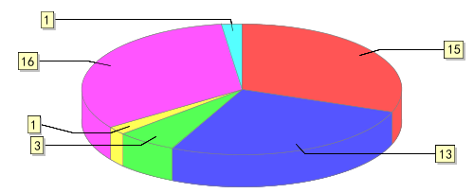

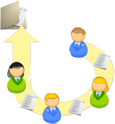







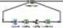
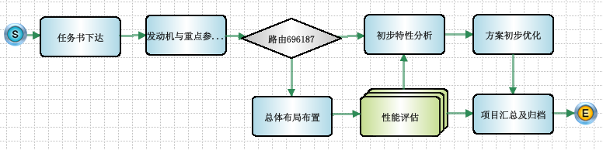

工作流管理
工作流管理技术
流程监控
面向企业级工作协同
解决多人之间的协同工作和多系统之间的协同工作
提供流程管理、资源的调度和调配等技术
管理层
流程执行
实验
执行者
仿真
设计
流程定义
创建者
Notes:
1、工作流管理技术提供多人协同支持：管理者通过工作流程将任务进行分解到人，工程师通过任务管理模块接收分配的任务，启动工具或者多学科集成应用模板，完成设计任务，提交过程数据，从而完成任务，在完成任务的过程中可以获取上游的数据，接收任务相关的知识；
2、工程师可以根据任务性质，进行动态流程调整并提供驳回、迭代等业务过程，还可提供流程的动态再分解；
3、管理者通过知识管理模块可以将流程模板进行存储、以备后续重用。

Slide 7
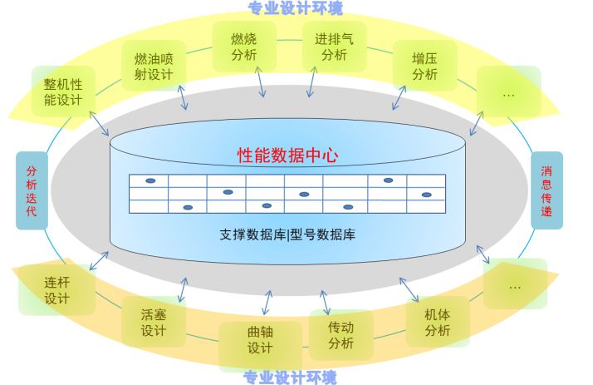
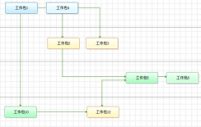


应用场景：数据共享与协同
输入列表：
A1
A2
输入列表：
可见机制
V1.0
输出列表：
B1
V1.0
V2.0
B1
可见机制
B3
V2.0
消息机制
B2
工程师A
输出列表：
工作包A
C1
V1.0
锁定
V2.0
工程师B
C2
锁定
工作包B
工程师C
自查
审批
论证执行环境
过程数据
Notes:
应用场景：提供数据共享与协同的应用模式：工程师A的输出数据是工程师A的输入数据，那么工程师没完成一个版本的数据（v1.0），可以通过可见机制共享给工程师B；当工程师A完成了新的版本后（V2.0），会通过消息机制
通知工程师B，通过数据的关系进行关联，可以实现更加灵活的协同模式。

Slide 8
平台架构
综合设计仿真管理平台
专业应用系统
专业一 应用环境
专业二 应用环境
专业三 应用环境
专业四 应用环境
专业五 应用环境
专业六 应用环境
…….
基础支撑软件
协同研发流程管理
流程管理
协同任务管理
流程定义
流程执行
流程监控
应用集成
任务管理
任务执行
任务监控
任务统计
设计导航
协同仿真管理
多学科集成优化
设计过程定义
设计工具封装
仿真工具集成
仿真向导模板
优化流程定义
优化组件封装
设计过程管理
设计过程监控
仿真过程集成
资源任务调度
多方案对比
多学科优化
过程数据管理
元数据管理
数据可视化
数据对比
数据谱系
多视图管理
数据备份恢复
工程资源管理
流程模板库
设计模型库
仿真模板库
优化模型库
设计知识库
仿真知识库

Slide 9
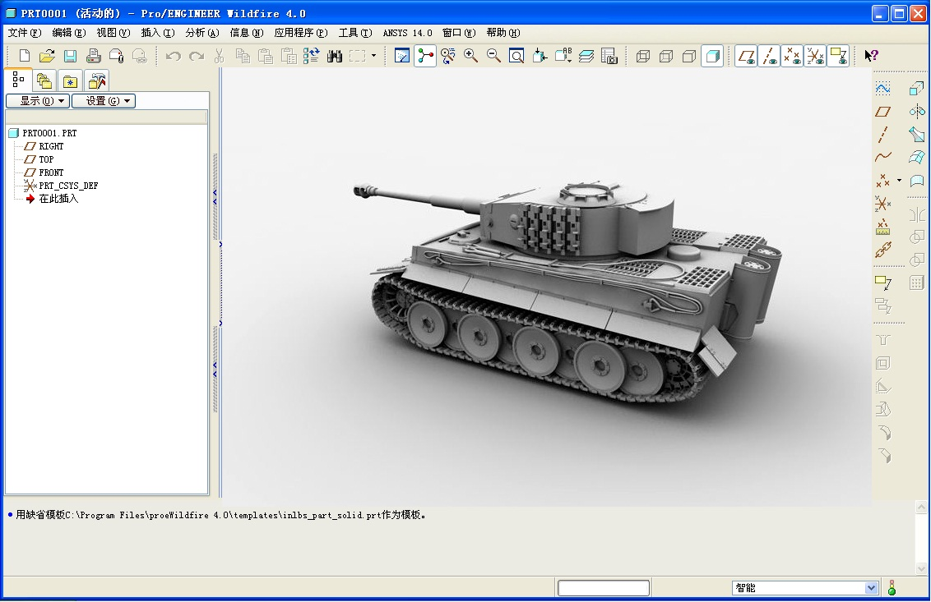
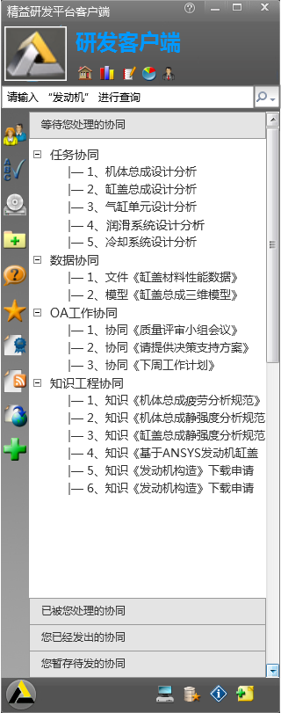
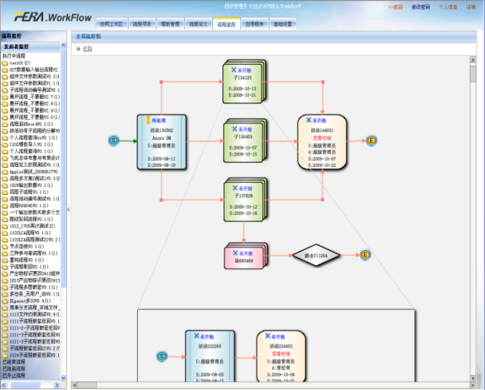
设计导航：Pro/E设计场景
质量目标
设计指标
设计规范
设计缺陷
设计工具
历史经验
让设计师根据设计要求和目标进行设计；
知其然，知其所以然；
在设计过程中随时参考适用的标准和规范；
提前预测和消除故障；
应用其他优化工具进行设计优化；
参考以往的成功案例及相关知识。

Slide 10
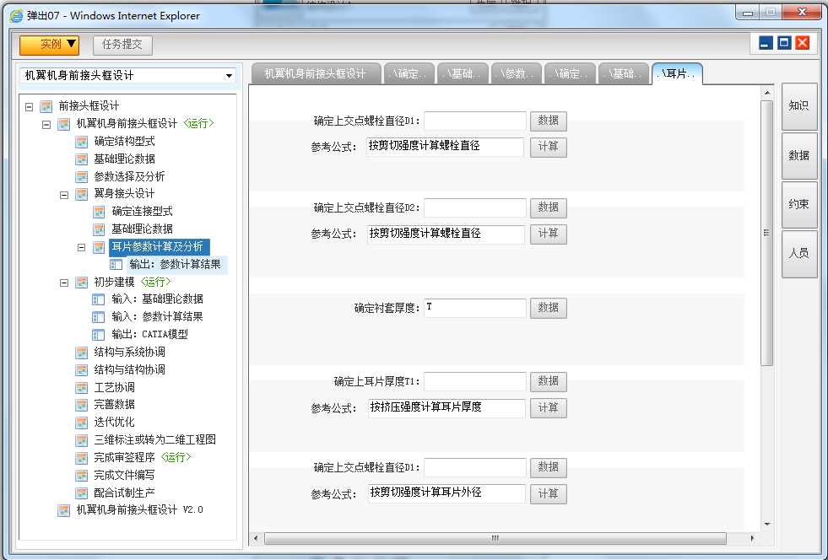
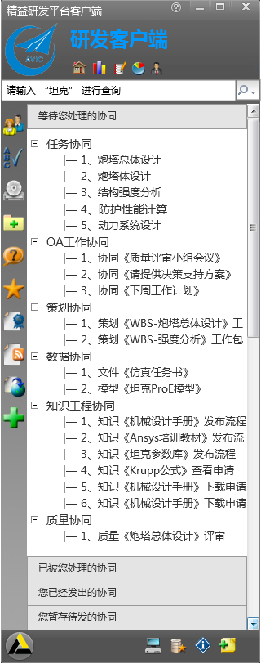
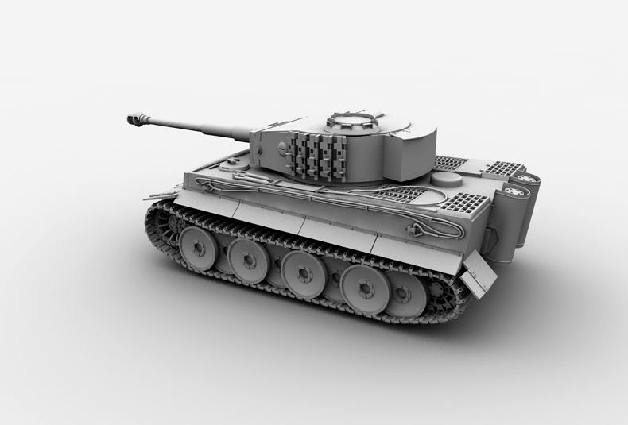
设计过程指导与记录

Slide 11
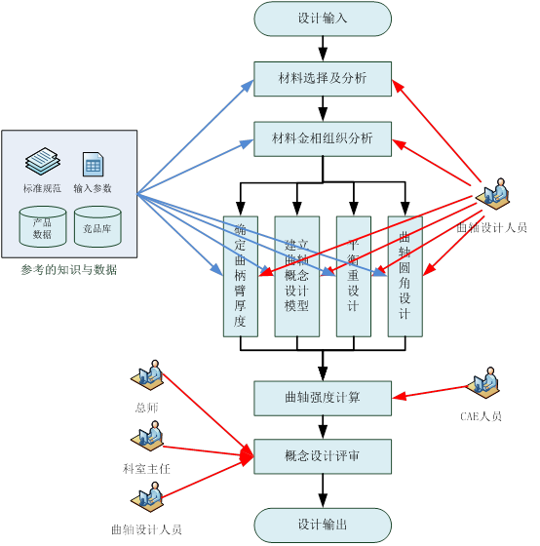
曲轴设计导航
概念设计
布置设计
详细设计
实验验证

Slide 12
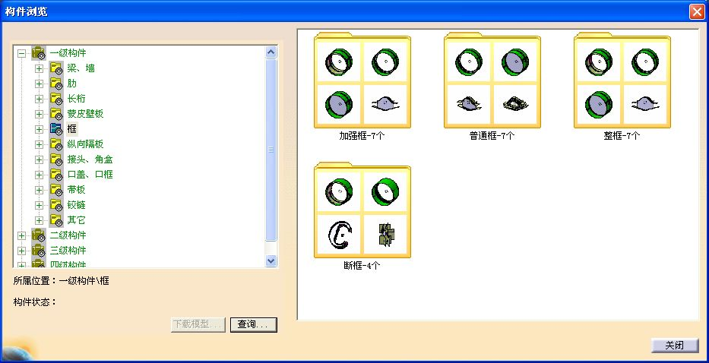
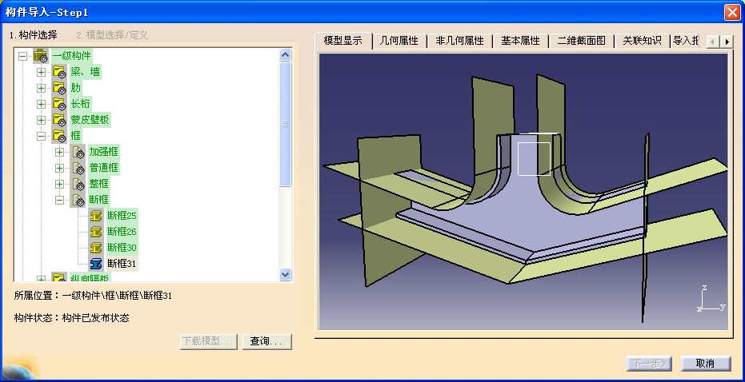
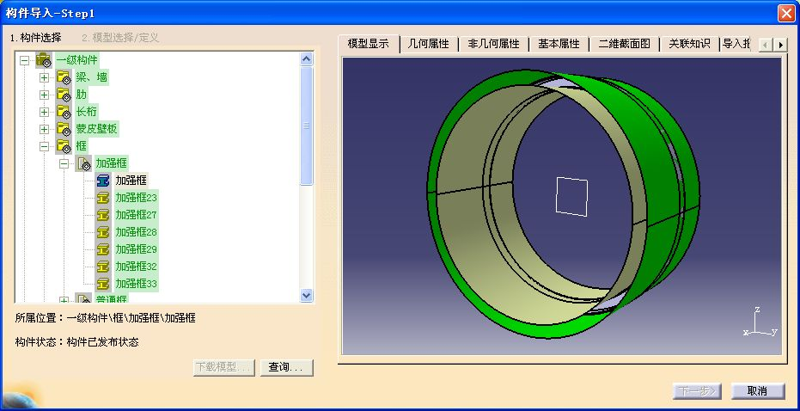
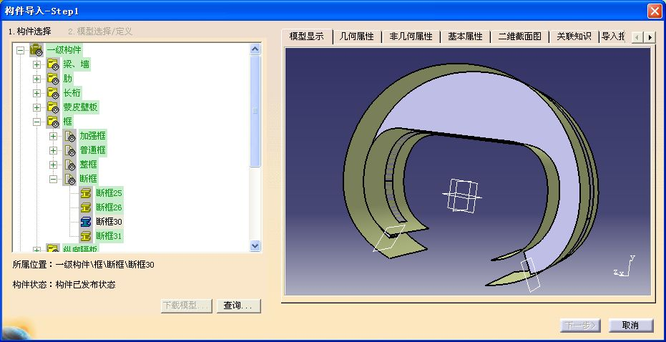
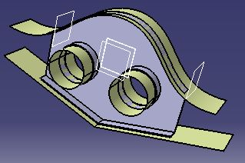
快速设计
。。。。

Slide 13
平台架构
综合设计仿真管理平台
专业应用系统
专业一 应用环境
专业二 应用环境
专业三 应用环境
专业四 应用环境
专业五 应用环境
专业六 应用环境
…….
基础支撑软件
协同研发流程管理
流程管理
协同任务管理
流程定义
流程执行
流程监控
应用集成
任务管理
任务执行
任务监控
任务统计
设计导航
协同仿真管理
多学科集成优化
设计过程定义
设计工具封装
仿真工具集成
仿真向导模板
优化流程定义
优化组件封装
设计过程管理
设计过程监控
仿真过程集成
资源任务调度
多方案对比
多学科优化
过程数据管理
元数据管理
数据可视化
数据对比
数据谱系
多视图管理
数据备份恢复
工程资源管理
流程模板库
设计模型库
仿真模板库
优化模型库
设计知识库
仿真知识库

Slide 14
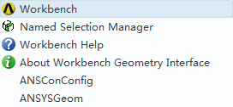
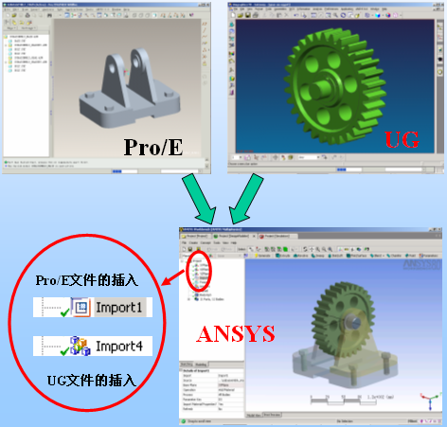
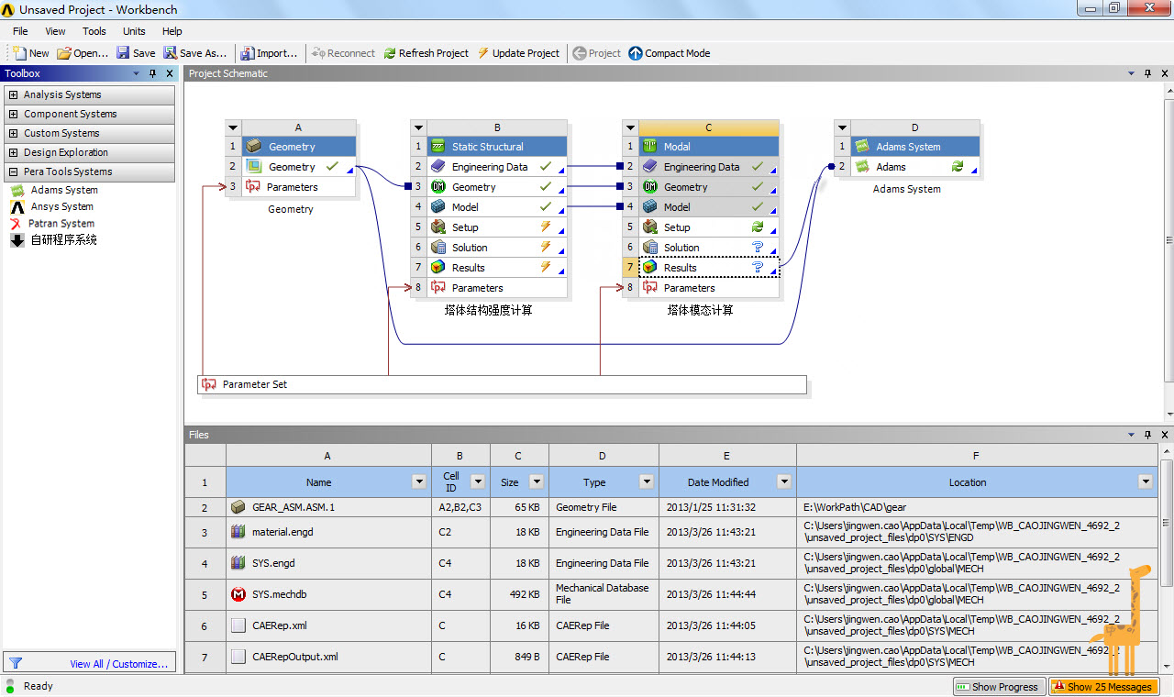
应用系统：启动综合仿真系统

Slide 15
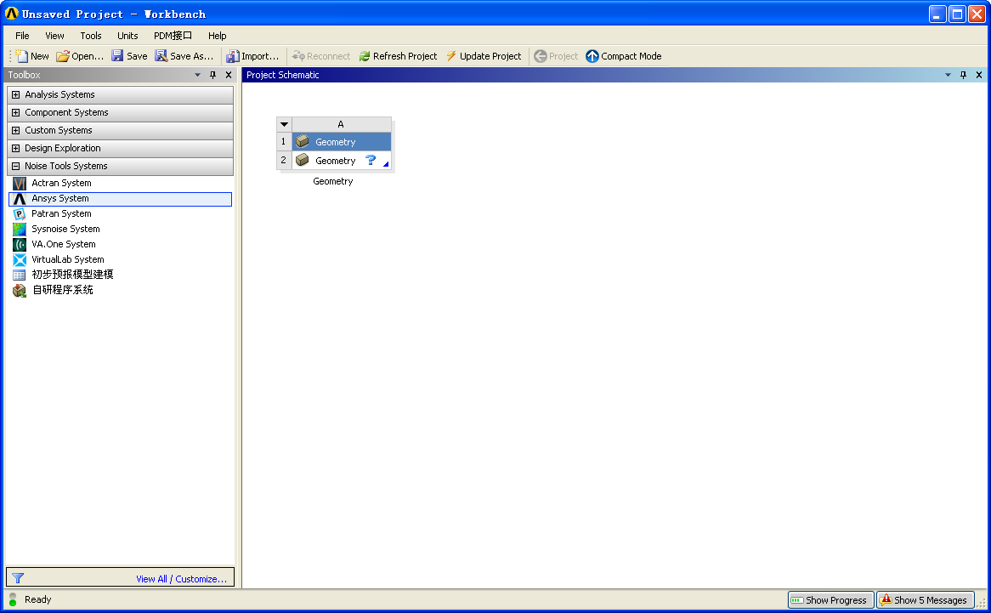
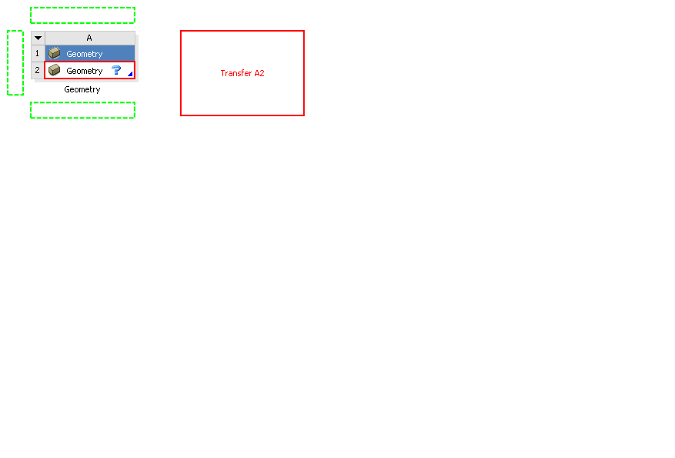
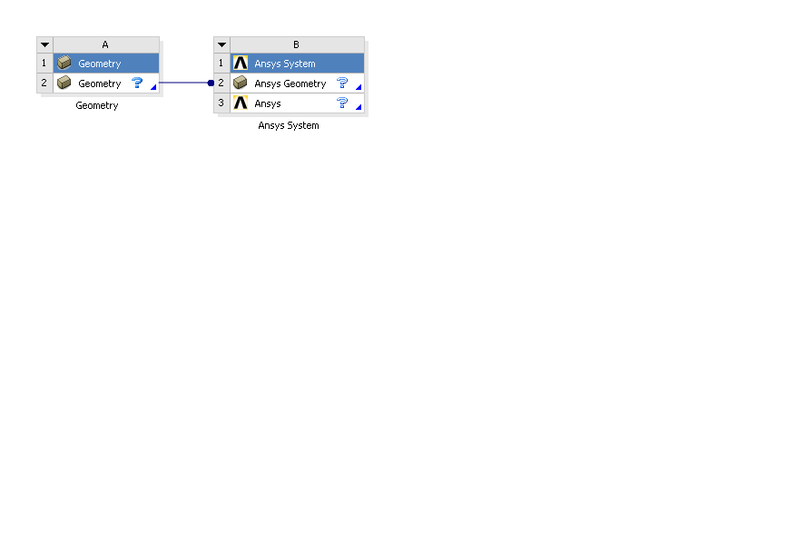
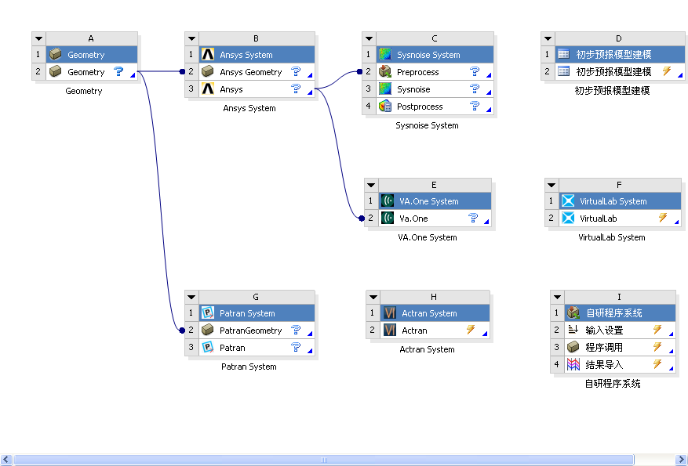
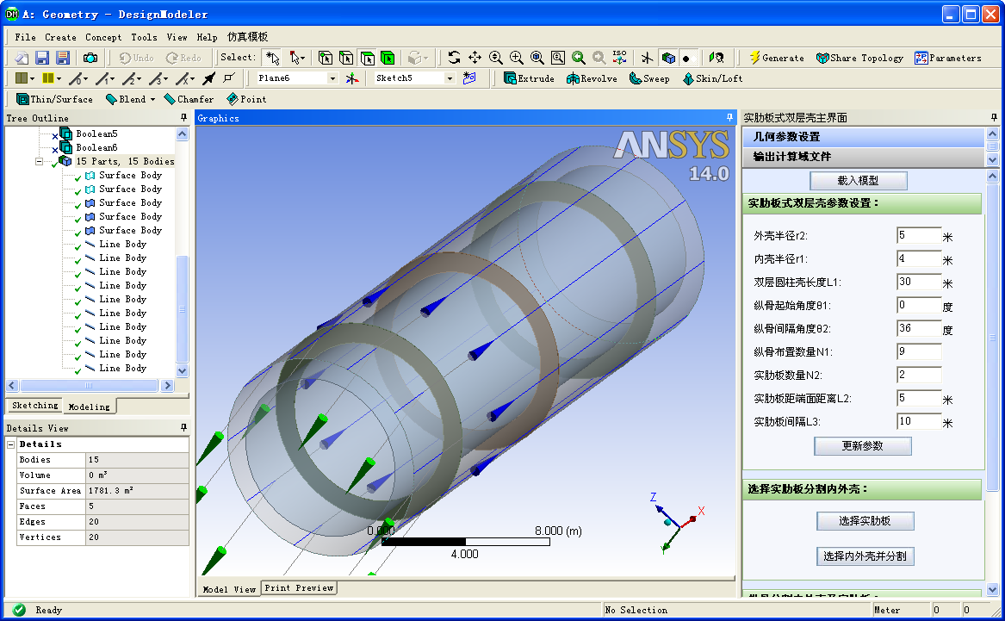
仿真流程
Notes:
上下游数据自动传递
规范、经验封装（模板）
规范化仿真报告生成

Slide 16
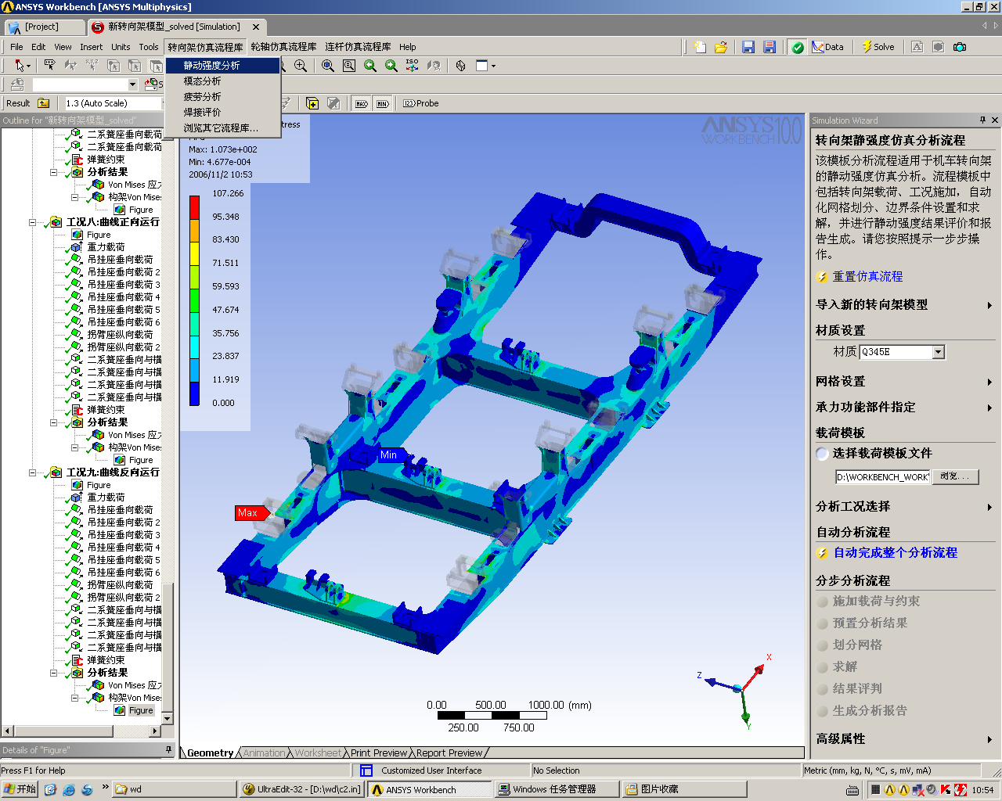
仿真模板应用
将设计仿真业务中易于标准化的仿真过程和操作定制成模板，形成仿真标准，达到知识积累和重用的效果，提高工作效率。

Slide 17
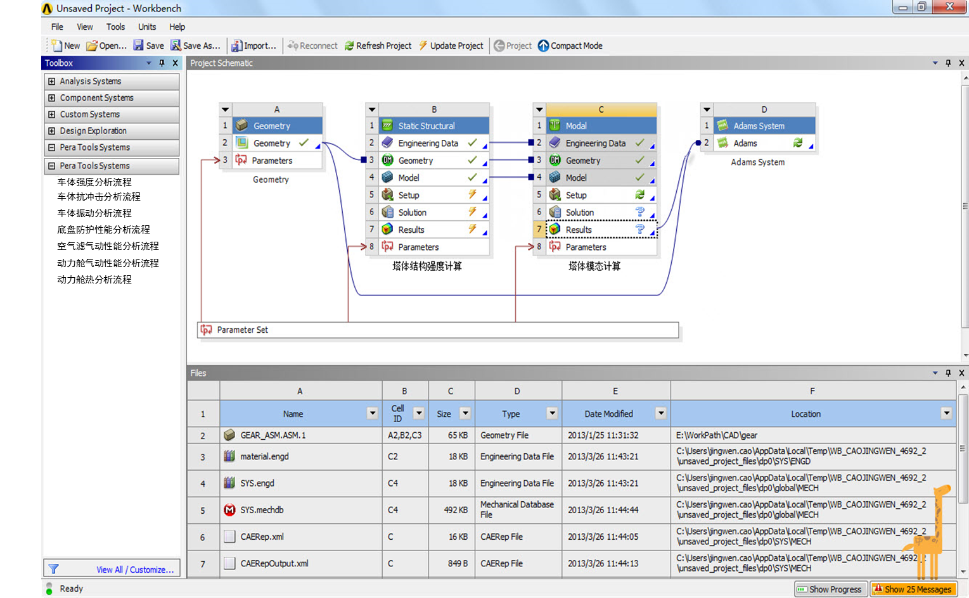
仿真流程管理
Notes:
AutoCAD、Pro/E；
仿真软件：ANSYS、NASTRAN、CFDDesign、Adams、Fatigue；
产品数据管理系统：Windchill；
建设需求
仿真软件：ANSYS、Tosca、Fluent、LS-Dyna、Autodyn；
多学科优化：ModelCenter

Slide 18
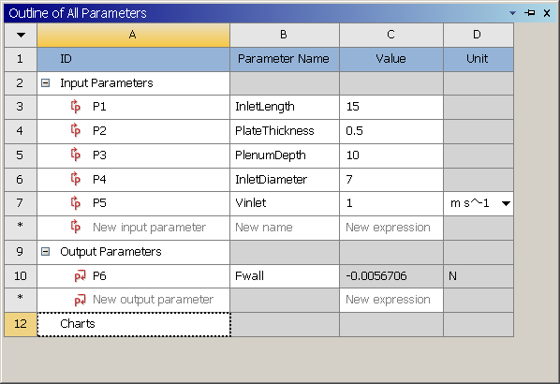
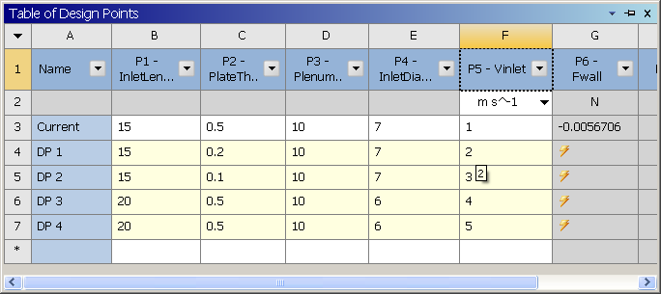
多方案对比
多方案比较
输入输出参数组成一个完整的参数化数据流，形成一个设计点；
快速的对同一过程在不同输入参数下的响应进行比较、评判
Notes:
过程中的输入输出参数组成一个完整的参数化数据流，工具软件集成系统通过设计点管理功能对这些参数进行组织形成一个包含输入输出参数的设计点。可以对设计点进行复制，通过修改复制后的设计点中的相关输入参数可以快速的对同一流程在不同输入参数下的响应进行比较、评判。

Slide 19
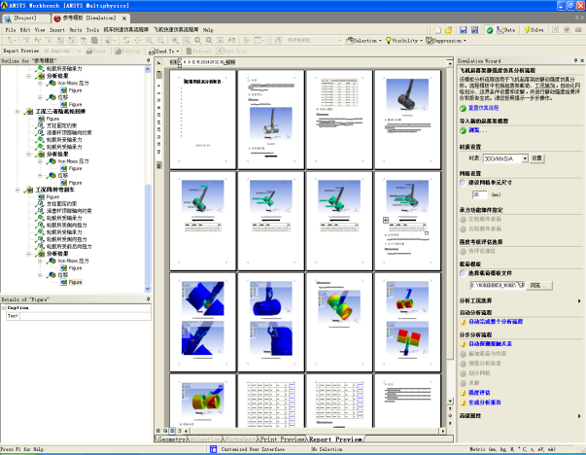
报告自动生成

Slide 20
平台架构
综合设计仿真管理平台
专业应用系统
专业一 应用环境
专业二 应用环境
专业三 应用环境
专业四 应用环境
专业五 应用环境
专业六 应用环境
…….
基础支撑软件
协同研发流程管理
流程管理
协同任务管理
流程定义
流程执行
流程监控
应用集成
任务管理
任务执行
任务监控
任务统计
设计导航
协同仿真管理
多学科集成优化
设计过程定义
设计工具封装
仿真工具集成
仿真向导模板
优化流程定义
优化组件封装
设计过程管理
设计过程监控
仿真过程集成
资源任务调度
多方案对比
多学科优化
过程数据管理
元数据管理
数据可视化
数据对比
数据谱系
多视图管理
数据备份恢复
工程资源管理
流程模板库
设计模型库
仿真模板库
优化模型库
设计知识库
仿真知识库

Slide 21
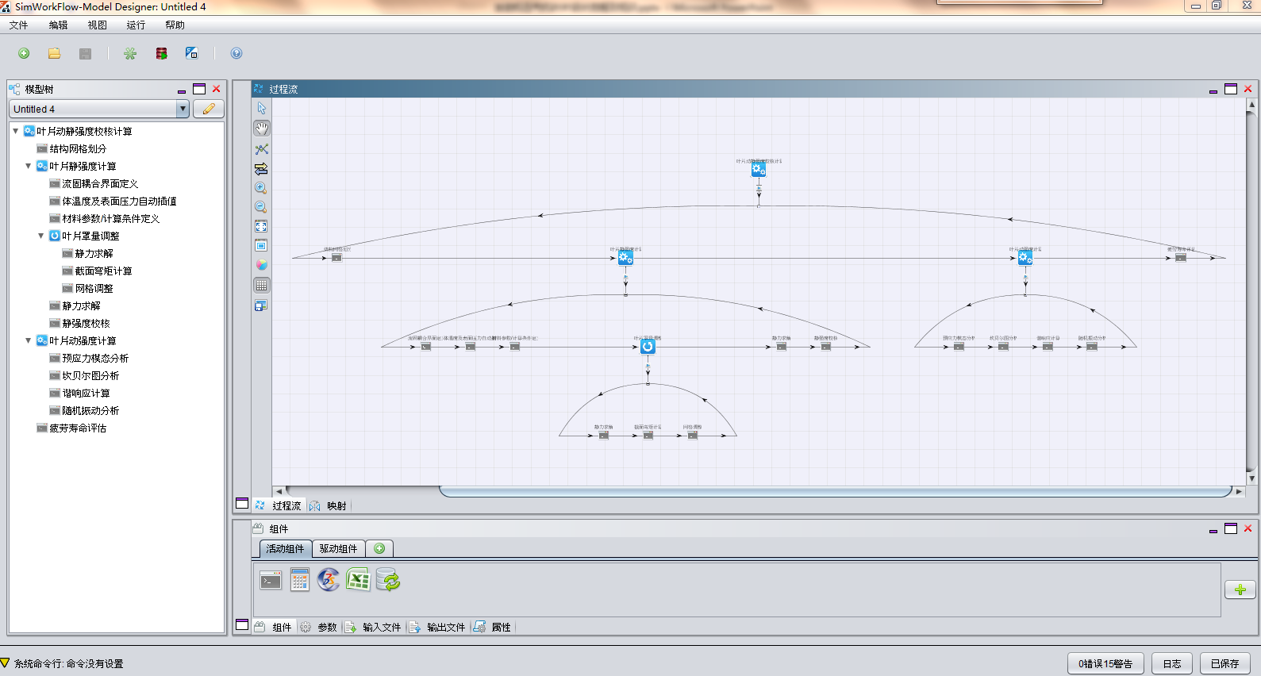
多学科集成/优化

Slide 22
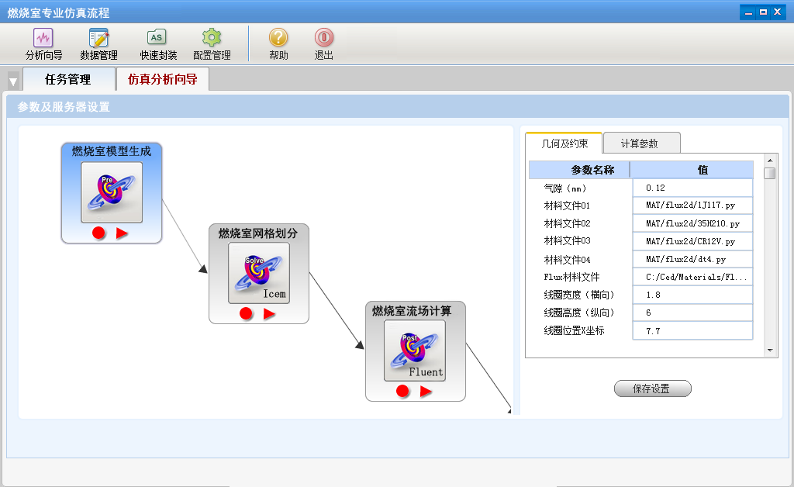
流程封装-一键式运行
流程封装

Slide 23
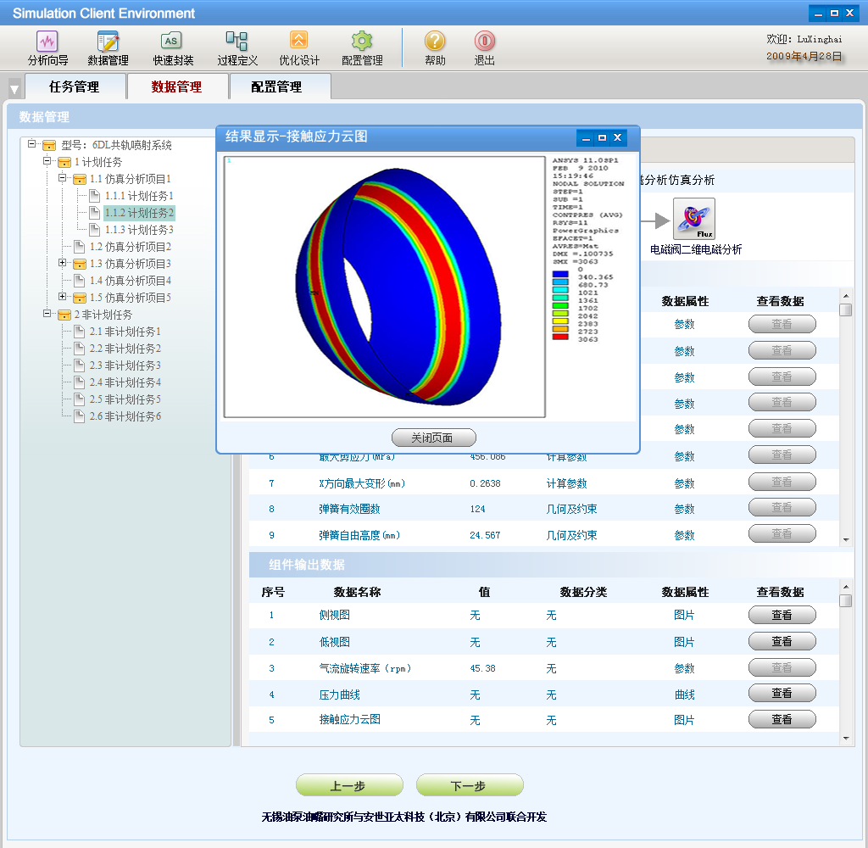
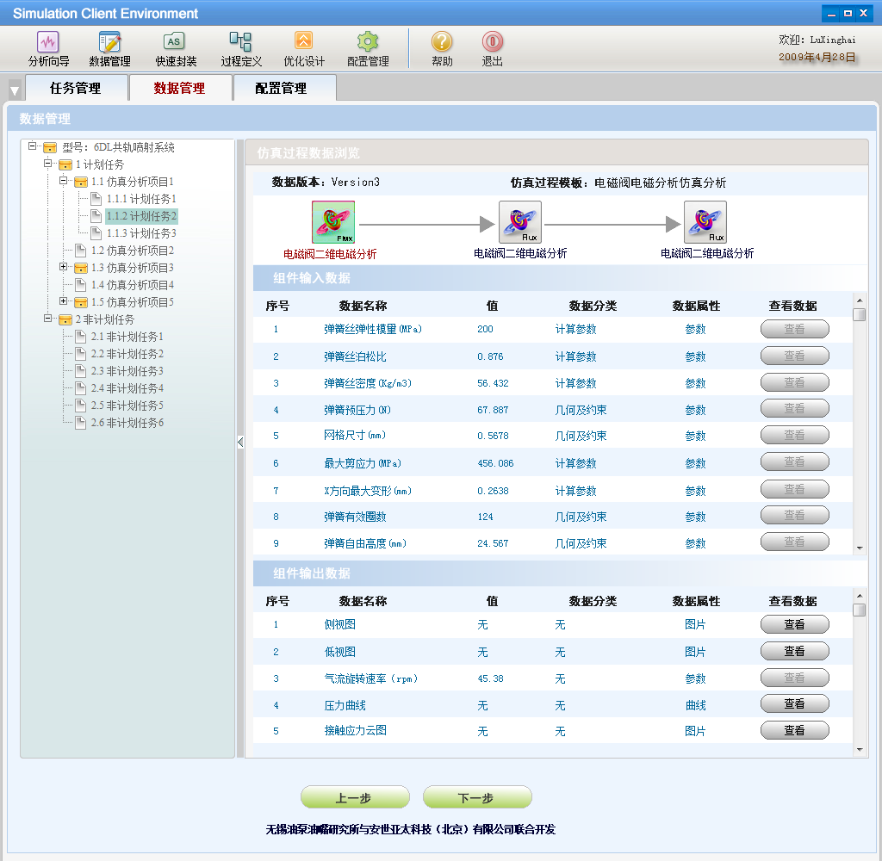
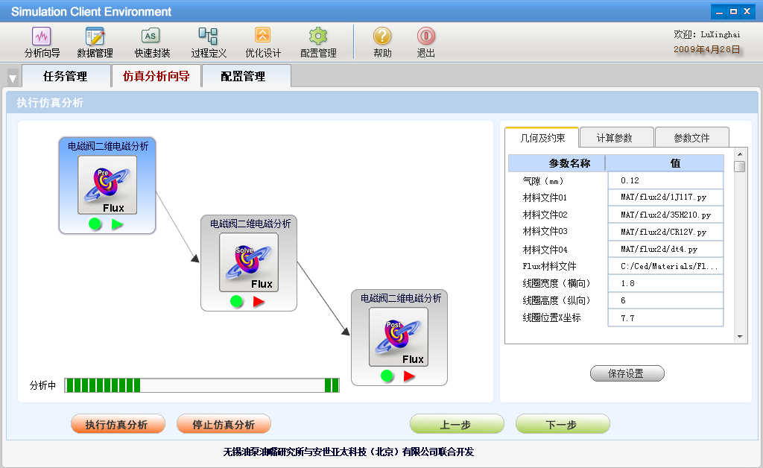
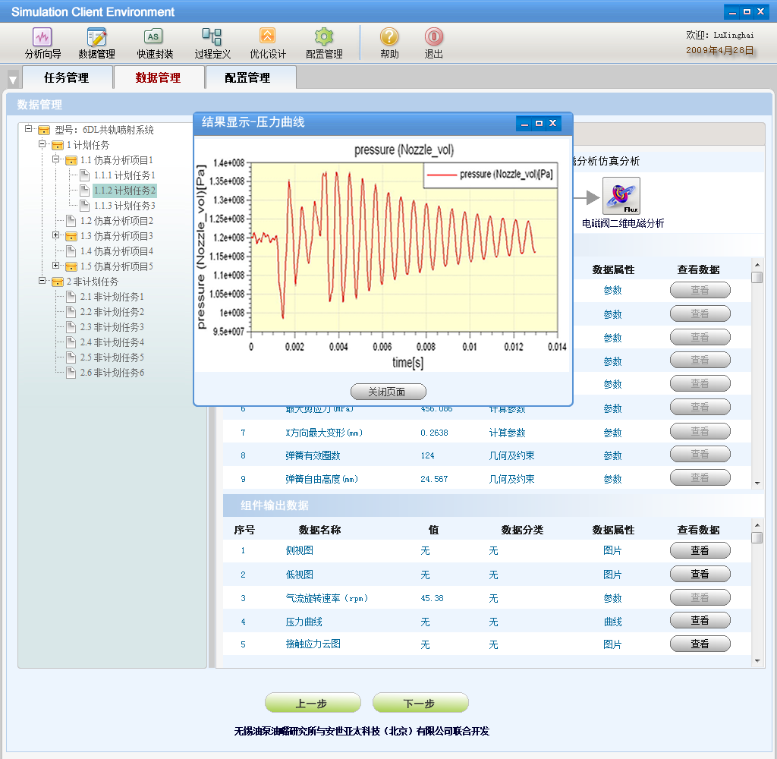
“一键式”封装

Slide 24
平台架构
综合设计仿真管理平台
专业应用系统
专业一 应用环境
专业二 应用环境
专业三 应用环境
专业四 应用环境
专业五 应用环境
专业六 应用环境
…….
基础支撑软件
协同研发流程管理
流程管理
协同任务管理
流程定义
流程执行
流程监控
应用集成
任务管理
任务执行
任务监控
任务统计
设计导航
协同仿真管理
多学科集成优化
设计过程定义
设计工具封装
仿真工具集成
仿真向导模板
优化流程定义
优化组件封装
设计过程管理
设计过程监控
仿真过程集成
资源任务调度
多方案对比
多学科优化
过程数据管理
元数据管理
数据可视化
数据对比
数据谱系
多视图管理
数据备份恢复
工程资源管理
流程模板库
设计模型库
仿真模板库
优化模型库
设计知识库
仿真知识库

Slide 25
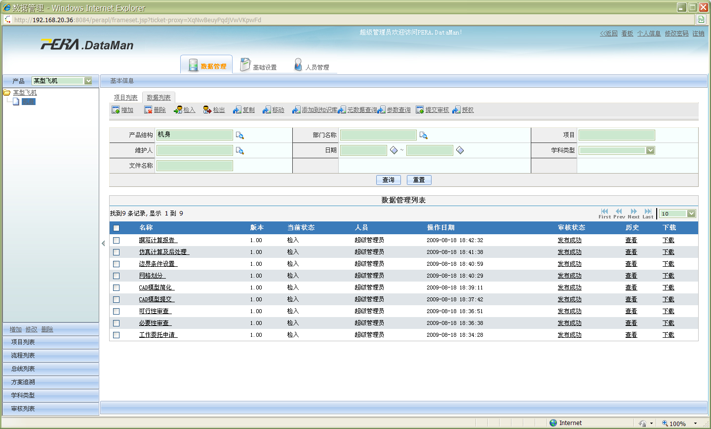
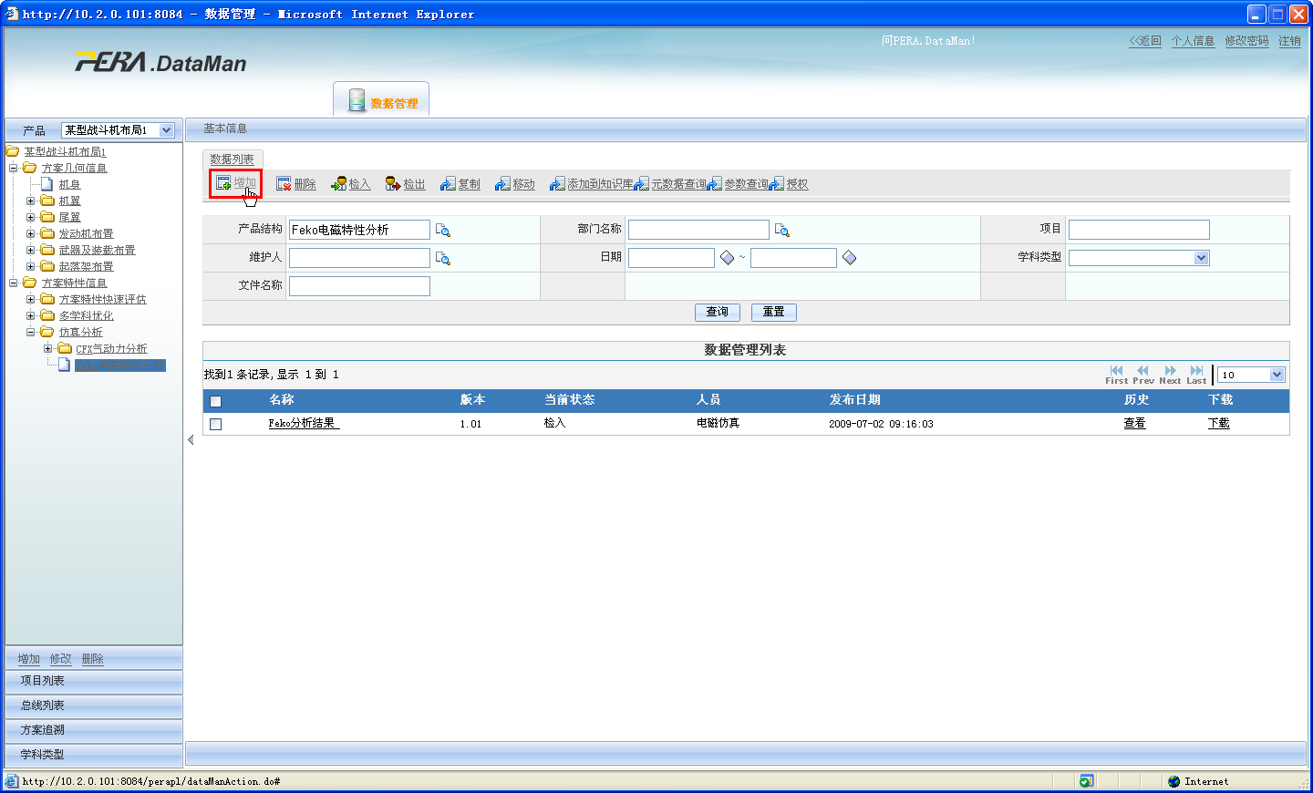
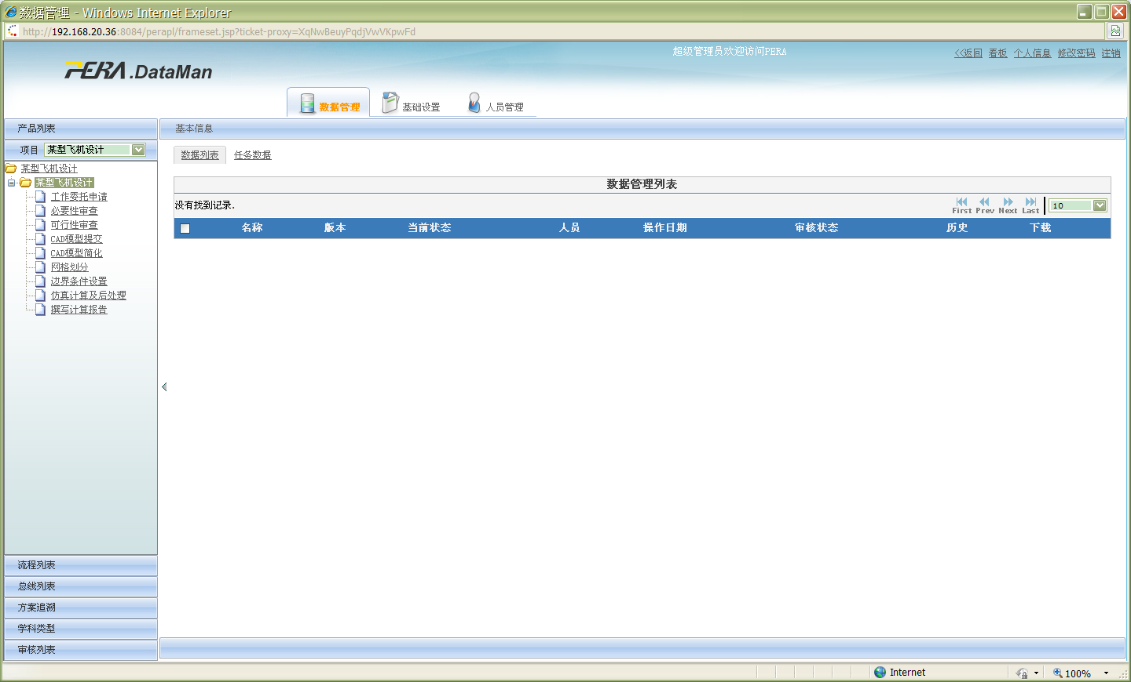

平台数据管理DataMan
数据基本操作：存储、编辑、查询等
数据关联关系：产品对象、任务、人等
过程数据管理，版本管理，可追溯
元数据管理，数据组合
数据权限控制，安全共享
仿真数据管理：仿真数据管理
数据可与产品、项目、流程、总线、学科进行关联。
可按学科、总线等进行分类查询

Slide 26
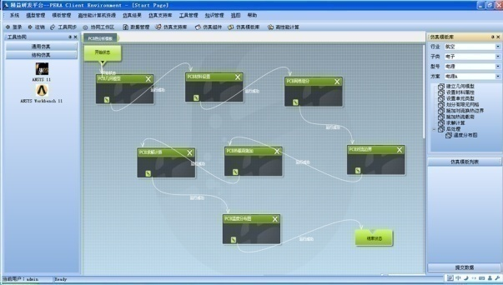
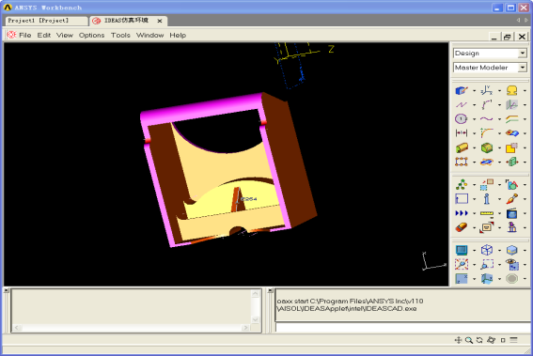

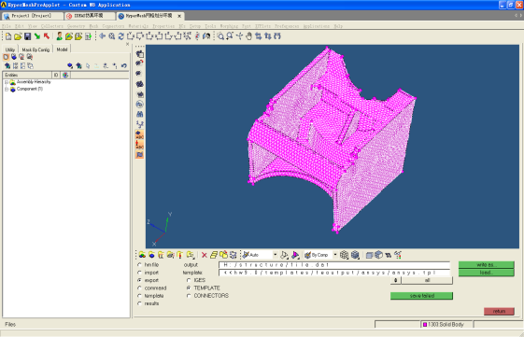

















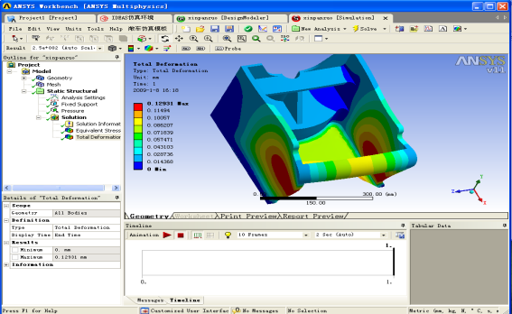






研发过程数据
详细步骤
数
据
管
理
CAD模型
CAE模型
材料工况
计算结果
后处理

Slide 27
平台架构
综合设计仿真管理平台
专业应用系统
专业一 应用环境
专业二 应用环境
专业三 应用环境
专业四 应用环境
专业五 应用环境
专业六 应用环境
…….
基础支撑软件
协同研发流程管理
流程管理
协同任务管理
流程定义
流程执行
流程监控
应用集成
任务管理
任务执行
任务监控
任务统计
设计导航
协同仿真管理
多学科集成优化
设计过程定义
设计工具封装
仿真工具集成
仿真向导模板
优化流程定义
优化组件封装
设计过程管理
设计过程监控
仿真过程集成
资源任务调度
多方案对比
多学科优化
过程数据管理
元数据管理
数据可视化
数据对比
数据谱系
多视图管理
数据备份恢复
工程资源管理
流程模板库
设计模型库
仿真模板库
优化模型库
设计知识库
仿真知识库

Slide 28
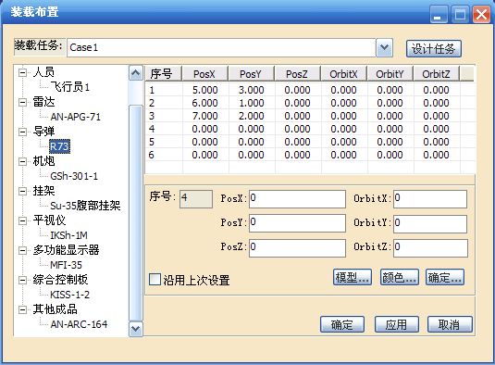
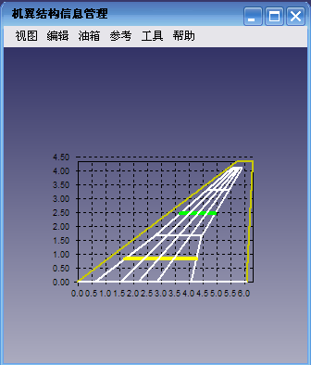
工程资源基础库建设
研发基础库构建
按专业、科室等部署数据库
基础数据库与数据、流程系统联系
基础数据导入
船型
数据库
船体
材料库
动力装置
数据库
船载设备数据库
武备
数据库
建设关键技术
已有数据梳理
数据录入
设计仿真数据的类别
船舶
构件库
仿真
参数库
CAD
模型库
性能
参数库
系泊航行数据库

Slide 29
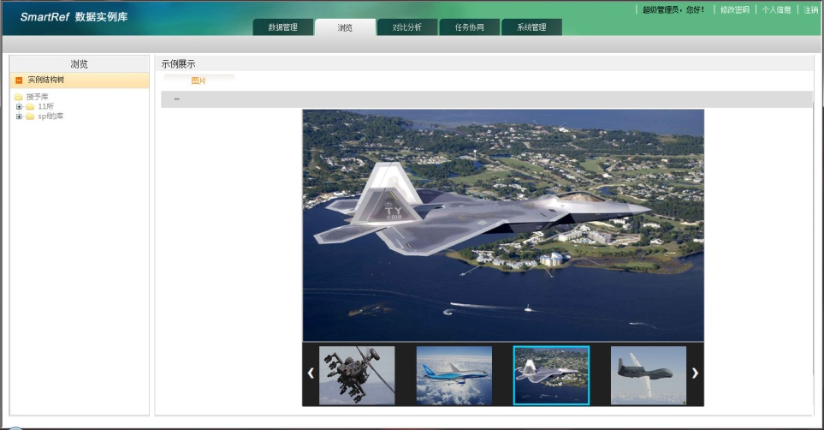
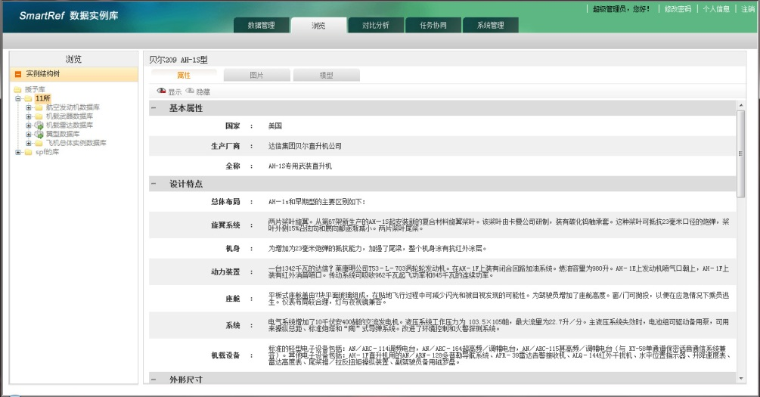


工程资源基础库建设
方便查阅已有工程实例的数据：参数信息、文档资料、数字模型、图片信息以及相关的成品信息等
统一管理：电子化储存，更新记录。
提供数据统计分析功能
资源搜索引擎，专业“百度资源”系统
组件实现思路
Notes:
针对于航空航天等复杂工程系统的设计，设计人员在设计过程中往往需要参考大量已有工程实例的数据，包括结构化的参数信息、文档资料、数字模型、图片信息以及相关的成品信息等。
为了能够有针对性的管理、使用这些数据资源，使各种不同类型的数据资源能够和谐共存、统一管理，并且在数据的更新过程中保留历史记录，需要有一个完整的系统进行底层的数据支撑。一方面需要满足用户自定义存储类型及展现形式，另一方面又需要把相关的数据、数据文件等进行电子化存储。
在充分参考已有实例库程序、材料数据管理系统（Granta MI）和工程信息资源系统的基础上，借鉴相关软件的一些成熟的组件实现方法，结合公司的开发资源，提出了采用一个新版的SmartRef产品来满足客户的功能需求。
通过SmartRef系统(工程信息资源平台)，设计工程师能够快速、全面的了解以往产品的各种数据信息，并且能够利用系统提供的分析工具，对各个型号数据信息进行统计分析，提高工作效率和缩短产品的研发时间。
SmartRef系统(工程信息资源平台)立足成为主机院所的专业资源平台，将主机院所的各种数据资源整合统一管理，并提供强大的资源搜索引擎，建设成为主机院所的专业“百度资源”系统。

Slide 30
客户价值
目标客户 | 建设前 | 建设后（价值）
管理者（如主任、组长等） | 专业间壁垒，研发执行过程缺乏共享和协同； 执行过程难追溯，出问题后无法精确定位问题源所在； 部门人员能力参差不齐，高手经验难以共享与沉淀； | 研发过程可视、可控、可追溯； 打破专业间的壁垒，实现协同和并行； 部门能力提升；
执行者（如工程师） | 大量新来的工程师，对设计任务无从下手，设计过程缺乏指导； 需要参考大量的手册，如公式、算法，手工进行计算，效率低易出错； 设计过程数据难以积累和重用； 仿真能力不足，缺乏标准化的执行过程，经验没有固化和封装，难以有效继承； 快速多方案对比和优化缺少工具支撑； 数据管理不规范，信息孤岛林立 | 通过设计导航，将设计流程规划化、标准化，有效指导工程师的设计工作； 封装常用的工具、公式、算法，支撑工程师快捷、高效工作； 记录设计过程关键数据，不断积累和沉淀； 仿真过程标准化、规范化、智能化，提高仿真效率； 一键式封装多学科应用组件，快速进行多方案对比和优化； 历史数据的管理、追溯和重用； 通过工程资源的集成和管理，消除信息孤岛

Slide 31
汇报目录
方案介绍
典型售前方案
挑战及思考
© 2013PERA Global

Slide 32
挑战及思考
1、关于过程协同，如何适应企业灵活的协同模式？
2、设计过程数据如何管理，PDM关系如何？
3、过程数据如何管理，如何追溯和重用？
4、Workbench框架与PERA的集成关系？
5、仿真数据与实验数据对比？

Slide 33
挑战及思考
多人协同技术研究
设计导航产品化研究
PRO/E、CATIA、UG驱动接口研究
设计导航关键技术研究
协同仿真产品化研究
CAE软件集成技术
数据接口技术
设计仿真协同技术
多学科集成与优化产品化研究

Slide 34


THANKS
www.peraglobal.com
A Pera Global Company © 2013 PERA China

